Slide 1


Slide 2
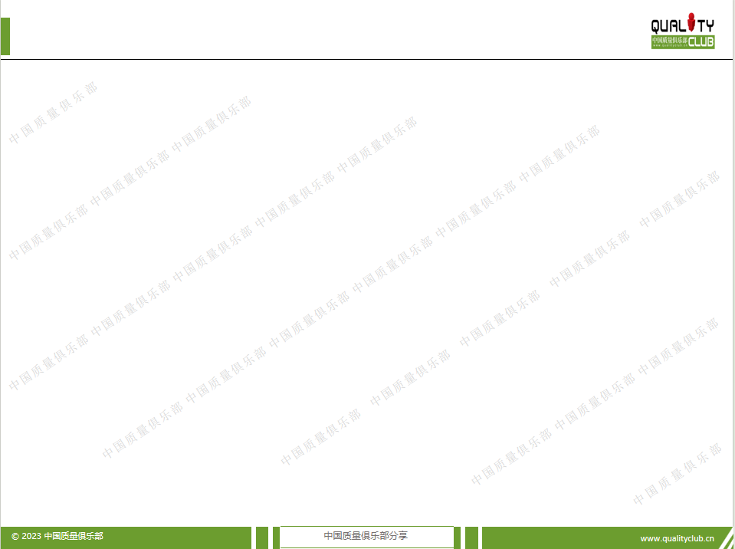

内容提要
项目管理的基本概念
项目组织结构
项目目标管理
项目需求管理
产品开发流程回顾
项目计划制定
项目计划控制
质量与成本管理
风险管理
项目沟通管理

Slide 3
前言-项目管理历史
经验式项目管理（30年代前）
  1917年Henry L. Gantt发明甘特图
  20世纪30年代：里程碑（Milestone）的提出与广泛应用
传统项目管理（40年代-80年代）
  1957年杜邦公司应用CPM（Critical Path Method，关键路径法），使维修停工时间由125小时锐减为78小时。
  1958年美国海军在北极星导弹项目应用PERT（Program Evaluation & Review Techniques,计划评审技术），缩短了2年工期（计划时间8年）。
现代项目管理（80年代以后）
  项目管理形成系统学科。由PMI与IPMA协会创立并完善项目管理标准。

Slide 4
项目概念
项目(Project)定义
  创造唯一的产品或服务的时限性工作。
  （美国项目管理协会-PMI）：项目是为了在规定的时间、费用和性能参数下满足特定的目标而由一个人或者一个组织所进行的具有规定的开始和结束日期、相互协调的独特的活动集合。
项目的例子：
  新产品/新服务的开发项目
  房地产开发项目
  大型体育比赛项目或文娱演出项目
  咨询项目、企业管理变革项目

Slide 5
项目的特征
目的性
  具有特定而明确的最终目标
时限性
  具有明确的开端和明确的结束，历时有限
唯一性
  每个项目只发生一次
合作性
  由一系列具有内在联系的活动组成，靠项目团队的努力来实现
以ODM为例说明

Slide 6
项目与运作
“一切皆项目”？
何为运作(Operation)？
  日常工作
显著区别
  运作具有连续性和重复性的
    列车按时刻运行表运行
  项目则是有时限性和唯一性的
    某次军用物资的运输

Slide 7
项目管理
项目管理就是把知识、技能、工具和技术应用到项目活动中去，以满足或超过项目干系人的要求和期望。
项目干系人
  发起人
  项目经理、项目成员
  外围执行组织
  客户、用户
  其它

Slide 8
约束三角形
质量Q
范围S
成本C
时间T

Slide 9
项目管理五大过程
启动
计划
控制
实施
收尾
启动过程（Initiating）：授权批准一个项目或阶段。
计划过程（Planning）：界定和改进项目目标，从各种备选的行动方案中选择最好的方案，制定项目计划。
实施过程（Executing）：协调人员或其他资源以执行计划。
控制过程（Controlling）：通过定期监控和测量进展，确定与计划存在的偏差，以便在必要的时候采取纠正措施，从而确保项目目标的实现。
收尾过程（Closing）：项目或阶段的正式接收并达到有序的结果。

Slide 10
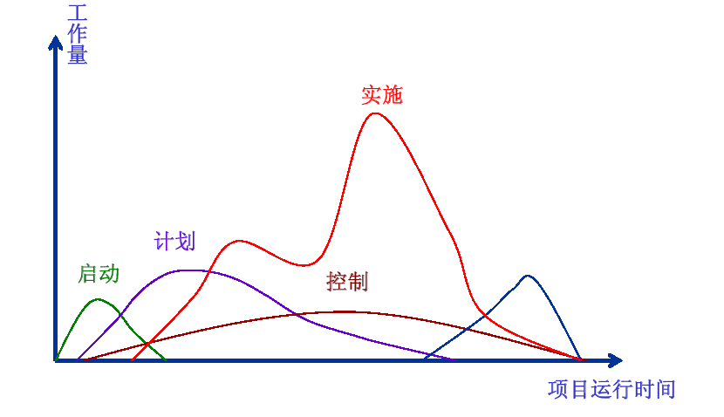
项目管理过程是重叠的
案例：点钞机
收尾

Slide 11
项目管理九大知识领域
范围管理
时间管理
成本管理
质量管理
工具、技术
项目综合管理
满足或超过项目干系人的需求和期望
项目干系人的需求和期望
工具、技术
人力资源
沟通管理
风险管理
采购管理

Slide 12
九大知识领域和五个过程之间的关系
知识领域 | 项目管理过程
 | 启动 | 计划 | 执行 | 控制 | 收尾
综合管理 | 启动 | 项目计划编制 | 项目计划执行 | 总体变更控制 | 项目收尾
范围管理 |  | 工作范围计划 | 工作范围定义 | 范围变更控制
时间管理 |  | 活动定义、排序 活动工期估算、进度表编制 |  | 进度控制
费用管理 |  | 资源计划、费用估算 费用预算分配 |  | 费用控制
质量管理 |  | 质量计划 | 质量保证 | 质量控制
人力资源管理 |  | 组织计划 人员获取 | 团队建设
沟通管理 |  | 沟通计划 | 信息发布 | 项目状况汇报
风险管理 |  | 风险识别 风险量化分析 风险应对计划 |  | 风险监控
采购管理 |  | 采购计划 询价计划 | 供应商选择 合同管理 |  | 合同收尾

Slide 13
产品管理VS项目管理
集成组合管理团队（IPMT）
产品战略
产品评审委员会
产品战略
市场管理
市场信息
制定细分市场策略及计划
Dev
Dev
Mfg
客户反馈
理解市场
市场细分
组合分析
调整/优化业务计划
Mfg
Mkt
Full
Mkt
&
Full
调整
优
管理细分市场并评估绩效
细分策略
管理市场细分并评估绩效
制定市场
Svc
竞争信息
Proc
Svc
Proc
SW
SW
Fin
技术趋势
Fin
产品组合
PMT
IPD流程
Dev
生命周期
Dev
Mfg
Mfg
Mkt
开发
Full
Mkt
概念
计划
验证
发布
Full
Svc
Proc
Svc
Proc
SW
SW
Fin
Fin
Dev
PDT
Dev
Mfg
Mfg
Mkt
Full
Mkt
平台与技术的开发
Full
Svc
Proc
Svc
Proc
SW
SW
Fin
Fin
TDT
一流的子流程
考评
项目管理
配置与变更
技术评审
平衡记分卡（Balanced Scorecard）
CBB
需求管理
CBB－重用
采购/外协管理
IPD工具
文档管理
质量管理
管道管理
软硬件设计
共用工具（业务，技术）

Slide 14
项目成功和失败的主要因素
外部挑战
  产品生命周期大幅缩短
  客户需求多变，对产品质量与性能的要求越来越高
  技术发展迅猛
  价格竞争导致利润持续下滑
  关键人才短缺
  ……

Slide 15
讨论：企业研发项目管理存在的问题
内部问题
  项目目标
  项目组织
  产品开发流程
  计划
  控制
  质量与成本管理
  风险管理
  ……

Slide 16
内容提要
项目管理的基本概念
项目组织结构
项目目标管理
项目需求管理
产品开发流程回顾
项目计划制定
项目计划控制
质量与成本管理
风险管理
项目沟通管理

Slide 17
项目组织形式
职能型组织结构
  不注重客户，人们强烈忠诚于自己的部门，而不是项目或客户；但减少了重复工作，有专业化的好处。
项目型组织结构
  成本低效，项目间缺乏知识信息交流；但能控制资源，对客户高度负责。
矩阵式组织结构
  综合上述优点，但管理运作的复杂性提高了。
Notes:
（先阐述三种组织的形式）

Slide 18
职能型组织结构
产品总监
硬件部
软件部
结构室
工程部
测试
质量
工程师1
工程师1
工程师1
工程师1
工程师1
工程师1
工程师2
工程师2
工程师2
工程师2
工程师2
工程师2
工程师3
工程师3
工程师3
工程师3
工程师3
工程师3
优点：资源共享，集中专业化使用。
缺点：职能分割，客户响应缓慢，项目成员积极性不高，交流沟通困难。
适用：规模较小的，以技术为重点的内部项目，不适用于时间限制性强或需要对变化快速响应的项目。

Slide 19
项目型组织结构
产品总监
项目经理1
项目经理2
项目经理3
项目经理4
项目经理5
硬件工程师1
硬件工程师1
硬件工程师1
硬件工程师1
硬件工程师1
软件工程师2
软件工程师2
软件工程师2
软件工程师2
软件工程师2
测试工程师3
测试工程师3
测试工程师3
测试工程师3
测试工程师3
优点：项目经理全权负责，成员全职，发挥团队精神，决策反应速度快。以市场/客户为导向。
缺点：资源配置重复，规章制度执行不一致，项目间沟通少。
适用：包括多个相似项目的单位或组织以及长期的、大型的、重要的和复杂的项目，不适用于规模小的企业。

Slide 20
矩阵型组织结构
总裁
市场总监
产品线总监
总 工
制造总监
产品总监助理
技术管理中心
供应部长
生产部长
品质部长
财务部长
服务部长
产品经理
PDT经理
结构部
工艺部
电气部
……
实验室
供应部
生产部
品质部
财务部
服务部
…
…
产品经理
PDT经理

Slide 21

矩阵型组织结构
研发与行销管理委员会
项目管理部
技术开发部
总工办
市场部
财务部
其他职能部门
结
构
研
究
室
硬
件
研
究
室
软
件
研
究
室
测
试
研
究
室
中
试
研
究
室
PDT1
PDT2
PDT3

Slide 22
矩阵结构的特点
优点：项目是工作的焦点，通过项目协调员或项目经理可以使各项目目标平衡，避免资源重复。
缺点：团队成员为两个以上主管工作。当有冲突时，会处于两难困境；员工的职业发展可能受到一定的限制。
适用：需要利用多个职能部门的资源而且技术相对复杂，不需要关键技术人员全职为项目工作，特别是某个项目需要同时共享某些技术人员时。

Slide 23
研发组织形式比较总结
组织类型
项目特征
职能型
矩阵型
项目型
弱矩阵型
平衡矩阵
强矩阵
项目经理的权力
很少或无
限制较多
低→中
中→高
高→所有
专职项目人员比例
完全没有
0－25％
15－60％
50－95％
85－100％
项目经理
兼职
兼职
专职
专职
专职
项目经理的头衔
项目协调人/项目负责人
项目协调人/项目负责人
项目经理/项目主管
项目经理/企划经理
项目经理/企划经理
项目管理行政人员
兼职
兼职
兼职
兼职/专职
专职
适用的项目复杂性
低 中 高
Notes:
（本页结束后，安排案例研讨：伊莱克斯-中意。启示：组织形式，从职能到矩阵，沟通—无形墙和有形墙，流程。

Slide 24
案例研讨-通用项目管理部门
这个案例，对我们有什么启示？

Slide 25
矩阵结构的产品开发团队（PDT）（举例）
PDT采用基于矩阵结构的跨职能核心项目小组法，保证沟通、协调和决策的高效。
跨部门核心小组
硬件
核心小组组长在不同职能中发挥直接的、综合性的影响；
组员完全代表相应的职能部门；
核心小组组长和成员有项目权力和责任；
职能部门经理（资源经理）关注于建立优秀的部门，而不是项目的日常决策。
软件
结构
市场
营销
开发
采购
测试
核心小组组长
协调人
制造
工艺
质量
工装
财务
服务
外围组/扩展组
Notes:
复杂产品，结构更复杂。可能设立模块级的项目经理。

Slide 26
项目经理（LPDT)的角色及职责
领导整个项目小组：
建立和领导整个PDT团队，直接对产品的市场成功负责；
将分配项目职责到PDT核心组成员；
启动项目和保持项目正常沟通，当无法达成一致时做出决策；
与管理层进行沟通：
作出各DCP的日程安排，提交业务计划和建议；
从公司管理层获得承诺，并确保所需要的资源的到位；
及时提供项目的进展情况；

Slide 27
项目经理（LPDT)的角色及职责（续）
管理整个项目小组：
  确保财务、开发、制造、技术支持、采购、市场行销和销售计划互相耦合；
  为所开发产品包制定和管理跨职能部门的计划；
  制作和综合项目交付件、预算和时间进度承诺；
  对整个项目准备工作分解结构图（WBS），并指导各职能部门的核心项目组成员详细制定各职能领域的WBS；
  制定和维护项目计划，确保根据时间表、预算和规格说明书执行各类活动 ；
  进行风险评估和制定风险管理计划 ；
  跟踪问题直到问题解决；
  管理项目更改控制；
  确保合法的有调整的需求被满足。

Slide 28
项目经理技能构成
成功的项目经理应确保50％的关注点在管理方面
开发15％
业务才干
25%
(软硬件)开发技能
15%
市场技能
15%
项目管理技能
35%
团队合作技能
10%
市场15％
项目管理35％
业务25％
团队合作10％

Slide 29
如何培养项目经理
理论学习：参加项目经理知识和技能培训。
锻炼：周边部门锻炼（如：市场部、用户服务部、制造部等），提高产品全流程意识和技能。
项目实践：通过在项目经理助理等岗位上进行培训，获取经验。
共同探讨：与一些具有你想学习的技能的项目经理进行探讨。

Slide 30
项目核心干系人的职责
一、作为PDT核心小组的职能专家
负责职能领域的设计并解决问题
代表职能部门做决策
共同负责小组的最终结果（管理项目计划，履行PDT与IPMT的合同）
对计划、预算、关键问题等的进展情况进行汇报
二、对职能部门的交付负责
充当与职能部门的桥梁
向职能部门经理汇报项目情况
应用职能部门的策略、工具和标准

Slide 31
项目核心干系人的职责（续）
三、协同外围小组的活动
管理职能部门外围组的项目计划和预算
负责PDT与职能部门间的信息交换
在职能部门内对设计/项目进行评审
向职能经理提供外围组成员的项目绩效输入
问：如果不能提供合格的PDT成员，怎么办？

Slide 32
项目外围干系人的职责（续）
执行项目计划，完成产品定义、设计、测试等工作（关注于特定的专业任务，“Just do it”）
向PDT成员和资源部门经理报告项目时间表、预算、风险和开发工具需求
向PDT成员报告项目交付件状态和出现问题
应PDT的要求参加PDT会议（如需要）
在特殊情况下，PDT小组可能没有外围小组

Slide 33
职能部门(资源部门)经理的职责
支持PDT工作
在预算、质量和时间范围之内，实现对项目的承诺
避免直接控制项目，但提供技术方面的指导和建议
协调跨项目的技术合作
建立优秀的功能（能力）
招聘和培养员工，及对员工进行绩效考评
定义职能部门的策略、指导原则、工具和标准
持续改进职能部门基础设施，支持产品开发管理流程的不断优化
领导职能部门的项目
执行职能部门预算
管理“人”，而不是“项目”

Slide 34
演练
每一组根据本组研发项目的特点，选择相应的组织形式，确定项目经理，组建自己的项目组；
作出说明：本项目组织结构的选择依据，准备如何克服该组织形式的缺点？
Notes:
（职能型、项目组、矩阵型、核心小组法）

Slide 35
内容提要
项目管理的基本概念
项目组织结构
项目目标管理
项目需求管理
产品开发流程回顾
项目计划制定
项目计划控制
质量与成本管理
风险管理
项目沟通管理

Slide 36
项目目标的制定（SMART原则）
明确性（Specific）
  最终目标是否明确了应该做到哪一步以及何时完成？
可度量性（Measurable）
  你能在多大程度上测量最终目标的完成情况？
可完成性（Achievable）
  最终目标是否合理，能够实现？
相关性（Relevant）
  最终目标是否符合企业战略目标、是否值得进行下去？
可跟踪性（Time-bound）
  你能够对整个项目的时间进程进行跟踪检查吗？

Slide 37
如何描述项目目标
项目范围说明是对项目需要做什么的定义。项目范围说明界定项目的特征和边界，项目交付的产品和服务的特点以及项目验收和范围控制的方法。具体包括以下要素：
项目目标
产品或服务的要求和特征
项目交付条件
产品验收标准
项目制约因素
项目完成需要的条件
初始项目组织
初始风险定义
进度里程碑
成本量化估计
项目结构管理要求
批准条件
初始项目范围说明由项目发起人提供，在项目启动后还要由项目管理团队进一步具体化。项目范围说明包含的要素因项目类型而异。

Slide 38
案例：项目目标描述
有关单位：
  东方公司向具有建设部建筑一级认证企业的承约商征求办公大楼建设,项目目标是：建设12345平方米高3层框架结构的办公大楼。
1、工作表述
  承约商将执行下面任务： 主体框架工程建设、建筑设备安装、装修工程。
2、要求
  承约商应根据国家标准建设，提供施工计划和施工方案。
3、交付物
  符合国家建设标准的办公大楼。
4、东方公司提供的条款
  东方公司将向承约商提供办公大楼施工图纸。
5、需求信息
  承约商在执行工作之前，必须获得东方公司对施工方案的认可。

Slide 39
目标描述（续）
6、合同类型
  合同必须以一个商定的价格，给提供满足需求建议书要求工作的承约商付款。
7、到期日
  承约商必须最迟在2月28日以前向东方公司提交5份建议书备份。
8、时间表
  东方公司希望在3月30日前选中一家承约商。这个项目需要完成的时限是6个月，从5月1日到10月30日，所有的交付物必须不迟于10月30日提供给东方公司。
9、付款方式
  当项目完成了1/3时付总额的1/3
  当项目完成了2/3时再付总额的1/3
  当东方公司已经满意于项目100%的完成，并且承约商已经履行了全部契约义务时再付出总额的最后1/3

Slide 40
案例：目标描述（续）
10、申请书内容
承约商的申请书至少必须包括如下内容：
（1）方法。承约商能清晰地理解需求建议书，理解什么是被期望达到的要求。而且要详细描述承约商领导项目的方法，要求对每个任务的详细描述，任务如何完成的详细描述。
（2）交付物。承约商要提供交付物的详细描述。
（3）进度计划。列出甘特图或网络图表，列出每月要执行的详细任务的时间表，以便在要求的项目完成日期内能够完成项目。
（4）经验。叙述一下承约商最近已经执行的项目，包括客户姓名、地址和电话在号码。
（5）人事安排。列出将被指定为项目主要负责人的姓名和详细简历，以及他们在类似项目中的成绩。
（6）成本。必须说明总成本并提供一份项目的预算清单。

Slide 41
案例：项目目标描述（续）
11、申请书评价标准
（1）方案（30%）。承约商提出建设方案。
（2）经验（30%）。被指定执行此项目的承约商和主要负责人的执行类似项目的经验。
（3）成本（30%）。承约商申请书中所列的固定成本。
（4）进度计划（10%）。为了要在项目完成之日期内或在此日期之前完成项目，承约商应提供详细的施工计划。

Slide 42
演练
每一组确定一个可行的项目，写下项目的名称；
制定项目目标；
选代表向其他小组介绍自己的项目；
本次培训将对此假定的项目进行反复演练。

Slide 43
内容提要
项目管理的基本概念
项目组织结构
项目目标管理
项目需求管理
产品开发流程回顾
项目计划制定
项目计划控制
质量与成本管理
风险管理
项目沟通管理

Slide 44
基于市场需求的项目管理总体思路
公司战略规划
投资决策管理团队
公司经营目标
市场信息
现有业务分析
理解市场定义细分市场
业务SWOT分析
投资组合分析
制定业务策略
制定业务路标
技术和平台规划
规划
客户反馈
竞争对手信息
技术发展趋势
现有产品组合
业务计划与资源管道管理
资源分配
业务表现数据
项目管理数据
产出
产品候选概念
项目启动
技术与平台开发
概念评审
业务计划
立项决策
系统初验
产品发布
概念
立项
开发
验证
发布
生命周期
项目开发团队
支撑
项目管理
系统工程
技术管理
质量保证

Slide 45
客户购买标准分析（$APPEALS）

Slide 46
客户$APPEALS

Slide 47
每个维度都包括了多个要素

Slide 48
市场需求调研的步骤－－1、确定谁是你的客户？

Slide 49
2、进行单个与群体的访谈

Slide 50
3、客户需求和期望定义
每个维度都包括了多个要素

Slide 51
4、确认客户购买标准和需求的优先次序
---- 基本的（Basic）、更满意的（ Satisfier）、更有吸引力的（Attractor）

Slide 52
5、设定客户每个评判维度的重要性和权重

Slide 53
6、与一到三个关键的竞争对手比较来评估你的交付

Slide 54
客户$APPEALS客户评价差异比率样表

Slide 55
7、分析差距了解什么对客户是最重要的
我们可以采取什么行动以满足客户的需求从而改善我们的竞争地位

Slide 56
定义市场需求是所有其他活动的基础

Slide 57
1、了解市场需要从多方面收集原始客户数据

Slide 58
多渠道收集客户的需求信息

Slide 59
市场需求调研的方法
客户中长期规划
第三方报告
外部客户市场访谈
内部行家访谈
市场需求调查问

Slide 60
案例：某公司市场需求新产品概念化的一个例子

Slide 61
2、解释客户原始数据能使团队更好地理解客户的整体需求

Slide 62
3、将客户需求分成主要的、次要的群组
团队在启动识别需求的过程中关注需求的分组

Slide 63
需求表格清晰的焦点

Slide 64
4、通过对客户需求设置权重，团队设计了一个经确认的优先级蓝图

Slide 65
5、通过整理需求， 团队能精炼客户需求

Slide 66
通过整理需求， 团队能精炼出客户需求

Slide 67
$APPEALS项目实施流程

Slide 68
案例：$APPEALS分析的标准模板

Slide 69
高质量需求的八个特性
准确性
无二义性
完整性
层级性
关联性
可验证
一致性
可理解

Slide 70
演练：
小组选定项目的需求描述以$APPEALS模版展示出来

Slide 71
内容提要
项目管理的基本概念
项目组织结构
项目目标管理
项目需求管理
产品开发流程回顾
项目计划制定
项目计划控制
质量与成本管理
风险管理
项目沟通管理

Slide 72
产品开发流程的分层
应用一个多层次的结构来协调各个层次细节
通过标准和规范保证各项活动的质量
确保关键的任务未受到忽略，形成可靠的计划
通过提供通用的术语使混淆最小化
通过连接跨项目的职能促进职能的优化
阶段
(6)
步骤
流程指南
(20)
任务
(200)
活动
(2000+)
结构化的流程为团队实施项目提供了一个指南!

Slide 73
产品开发流程阶段划分
CDCP
PDCP
ADCP
LDCP
GA
概念
计划
开发
验证
发布
生命周期
生
转产
产
TR1
TR2
TR3
TR4
初
TR5
TR6
始
用户验证
产品发布
产
概念
计划
开发
品
验证
发布
生命周期
TR1：产品需求和概念评审
TR2：需求分解和规格评审
TR3：总体方案评审
TR4：模块/系统评审
TR5：样机评审
TR6：小批量评审

Slide 74
产品开发流程与项目管理的关系

Slide 75
产品开发流程与项目管理的活动对应

Slide 76
流程与效率的矛盾如何克服
流程裁剪的原则和方法：
基于业务的需要，在保证公司利益的前提下兼顾产品质量、成本和效率
基于产品开发流程的框架（Pocket Card）
各阶段DCP、TR不能省略，可以考虑合并

Slide 77
流程与效率的矛盾如何克服
流程定义活动和相应的角色，建立规范、模板；项目管理保证流程落实。即：
  研发流程保证“正确地做事情”
  项目管理保证按流程做事，顺利推进，“把事情做正确”
流程为项目管理提供了基础，如：活动定义是项目计划的基础
有效的流程可以降低对人员的素质要求

Slide 78
内容提要
项目管理的基本概念
项目组织结构
项目目标管理
项目需求管理
产品开发流程回顾
项目计划制定
项目计划控制
质量与成本管理
风险管理
项目沟通管理

Slide 79
项目计划管理的现状

Slide 80
项目计划管理的常见问题

Slide 81
计划的重要性

Slide 82
计划的重要性——痛苦曲线
痛苦
差的计划
好的计划
时间

Slide 83
项目业务计划书模板
XXX有限公司
YYY项目计划
C0240-01A
目 录
1 概述 3
A.产品概述 3
B.市场机会 3
C.产品策略符合度 3
D.建议 3
2 对市场的了解 3
A.市场概述 3
B.环境分析 3
C.价值领域分析 3
D.客户分析 3
E.竞争分析 3
3 总体产品策略 4
A.组合分析 4
B.前景、目标和目的 4
C.目标选择 4
D.总体策略与原则 4
E.品牌权益的战略分析 5
4 产品概述 5
A.产品说明 5
B.产品需求 5
C.共用构件模块（CBB）5
D.产品设计 5
5 财务评估 5
6 产品建议书及计划重点 6
A.分销 6
B.客户试用计划 6
C.发布策略 6
D.综合营销宣传 6
E.智力资产计划 6
F.知识产权计划 6
G.生命周期计划 6
H.主验证计划 6
I.定价/条款 6
J.质量计划 7
K.器件及供应商选择 7
L.系统方案规格总结 7
M.培训计划 7
7 制造分析 7
A.制造策略 7
B.制造计划 7
8 客户服务策略/计划 7
A.服务交付 7
9 项目进度和资源 7
A.里程碑和主要活动图 8
B.PDT团队成员 8
C.人员配备和技能要求 8
D.关键成功要素 8
10 风险评估和管理 9
11 建议和备选方案 9
A.建议 9
B.备选方案 9

Slide 84
项目计划制定的过程和要素
项目管理核心过程
范围管理
Activity Sequence
活动排序
时间管理
Scope Planning
范围计划
Schedule
Development
进度计划制定
Activity Definition
活动定义
Activity Duration
Estimate
活动工期估算
Scope Definition
范围定义
成本管理
Cost
Budgeting
成本预算
Resource Planning
资源计划
Project Plan
Development and Control
项目计划制定和控制
Cost Estimate
成本估算
综合管理
Risk Management Planning
风险管理计划
风险管理
Quality Management Planning
质量管理计划
质量管理

Slide 85
项目计划制定的过程和要素

Slide 86
活动定义的方法与工具—WBS
层次
层级分解
描述
0
项 目
整个项目
1
可交付物
主要可交付物
2
子可交付物
支持可交付物
3
最低子可交付物
最低管理人员责任层次
4
成本账目
工作包分解以监控进度和责任
工作包
可识别的工作活动

Slide 87
活动定义的方法与工具：WBS的分解方法
依据项目流程进行分解
  按主流程阶段分解到第一层
  按阶段流程分解到第二层
  依照产品分解结构进行分解
利用WBS模板
头脑风暴法，列出活动清单

Slide 88
活动定义的方法与工具：WBS示例一
0级
XXX系统产品开发项目
1级
需求分析
总体设计
结构设计
硬件设计
软件设计
集成测试
系统验证
试生产
发布上市
2级
概要设计
详细设计
样件制作
结构测试
概要设计
详细设计
P
C
B设计
硬件调试
概要设计
详细设计
编码
单元测试
测试计划
测试方案
测试实施
测试报告

Slide 89
活动定义的方法与工具：WBS的分解标准
完整性。活动的总和完全定义了项目所有要完成的工作任务
最底层工作包的历时估计
  不超过80h（PMI）
  不超过20h（IPD）
最底层工作包可分配给个人
分解后的活动结构清晰

Slide 90
活动定义的方法与工具： WBS示例二
O级
销售信息系统
Beth
1级
1
2
3
4
5
6
问题界定
Beth
系统分析
Jim
系统设计
Tyler
系统开发
Hannah
测试
Maggie
实施
Beth
2级
1.1
1.2
1.3
3.1
3.2
3.3
3.4
5.1
5.2
5.3
5.4
收集
数据
Beth
可行性
研究
Jack
准备
报告
Rose
数据输
入输出
Tyler
处理数
据建库
Joe
评估
Cathy
准备
报告
Sharon
软件
Maggie
硬件
Gene
网络
Greg
装备
报告
rose
4.1
4.2
4.3
4.4
6.1
6.2
6.3
2.1
2.2
2.3
2.4
软件
Hannah
硬件
Joe
网络
Gerri
准备
报告
Jack
培训
Jim
系统
转换
Beth
装备
报告
Jack
会晤
用户
Jim
研究现
有系统
Steve
明确用
户需求
Jeff
准备
报告
Jim
3级
3.1.1
3.1.2
3.1.3
3.1.4
4.1.2
4.1.1
菜单
Tyler
数据输
入屏幕
Tyler
定期
报告
Steve
特殊
问题
Jeff
包装
软件
Hannah
定制
软件
Maggoe

Slide 91
活动定义的方法与工具：推荐的WBS分解模式
在一个项目计划文件（如E2E3/4级项目计划）中包含所有部门的活动。项目计划严格按流程阶段活动的方式进行WBS分解。
计划形成整体，不易脱节；保证不同层次间信息的畅通；
确保各部门间的配合；
在同一计划文件中因任务间的关联使得各任务调整的同步；
能较方便的控制项目计划的执行；
按活动来进行工作的层层嵌套式分解，更能保证计划与目标间的一致，保证任务分解的完备性，活动间、角色间的依赖关系也更易于表达；
优点
计划文件大，可能不直观，制定一个好的项目计划需要PDT经理具有良好的计划制定技巧。
缺点

Slide 92
活动定义的方法与工具：制订责任矩阵
WBS
工作细目
Beth
Jim
Jack
Rose
Steve
Jeff
Tyler
Cathy
Sharon
Hannah
Joe
Gerri
Maggie
Gene
Greg
FF UPS
P
S
S
S
S
1
产品概念
P
S
1.1
产品需求包
P
S
S
S
1.2
总体方案
P
S
S
S
S
1.3
初始业务计划书
S
P
2
系统分析与规格制定
P
S
S
S
2.1
需求分解与分配
P
S
S
S
…
…
…
3
硬件设计
P
S
S
S
3.1
硬件概要设计
S
S
P
3.2
硬件详细设计
S
P
…
…
…
注：P＝主要责任；S＝次要责任。

Slide 93
活动定义的方法与工具：制订责任矩阵（2）
WBS
工作细目
Beth
Jim
Jack
Rose
Steve
Jeff
Tyler
Cathy
Sharon
Hannah
Joe
Gerri
Maggie
Gene
Greg
销售信息系统
P
S
S
S
S
1
问题界定
P
S
1.1
收集数据
P
S
S
S
1.2
可行性研究
P
S
S
S
S
1.3
准备报告
S
P
2
系统分析
P
S
S
S
2.1
会晤用户
P
S
S
S
…
…
…
3
系统设计
P
S
S
S
3.1
数据输入和输出
S
S
P
3.1.1
菜单
S
P
…
…
…
注：P＝主要责任；S＝次要责任。

Slide 94
项目活动排序方法与工具 1
活动之间的四种依赖关系
完成—开始
  Finish-to-Start (FS)
开始—开始
  Start-to-Start (SS)
完成—完成
  Finish-to-Finish (FF)
开始—完成
  Start-to-Finish (SF)

Slide 95
项目活动排序方法与工具 2
制作活动和紧前事件序列表
12

Slide 96
项目活动排序方法与工具 2
制作活动和紧前事件序列表
活动
紧前事件(前置任务）
1
收集数据
－
2
可行性研究
－
3
准备问题界定报告
1，2
4
会晤用户
3
5
研究现有系统
3
6
明确用户需求
4
7
准备系统分析报告
5，6
8
数据输入输出
7
…
…
19
准备测试报告
16，17，18
20
培训
19
21
系统转换
19
22
装备实施报告
20，21

Slide 97
活动工期估算的方法与工具
1、估计的层次
（产品）系统级估计；（软件/硬件/结构）子系统级估计；
（模块）项目级估计； 活动级估计；
2、估计的对象
可分为三类：规模、工作量、工期(进度)
3、规模、工作量、工期(进度)的关系
工作量 ＝ 规模/生产率
工期(进度)＝ 工作量/资源(人数)

Slide 98
活动工期估算的方法与工具：两种层次的估计
自上而下：基于历史数据对项目或主要任务进行的较粗估计
自下而上：以底层工作任务的估计为基础，由下而上进行的非常详细的估计
常用的估计方法有：
（类比/比较、专家判断、推测）

Slide 99
活动工期估算工具：Delphi专家估计法简介
步骤
动作
1
协调人向各专家提供时间估计表格
2
协调人召集小组会，各专家讨论估计时间的相关因素
3
各专家单独填写表格(匿名)
4
协调人召集会议在互相不通报结果的情况下一同开会详细讨论评审要素，对整个评审的要素进行优化，达成统一的评估因素
5
各专家再次单独填写表格(匿名)
6
重复3～5，直至有一个趋于一致的结果
Notes:
设定出口条件。

Slide 100
活动工期估算工具：三点估计法
采取对每项任务估计三种时间的办法，然后加权平均计算出这项任务的计划时间。
1、最可能时间T可能
根据以往的直接经验和间接经验，这项工作最可能用多少时间完成，也就是我们一拍脑袋所确定的时间
2、最乐观时间T乐观
当一切条件都顺利时该项工作所需时间
3、最不利时间T不利
在完成过程中不利条件都在起作用时该项工作需要的时间
计划时间T计划=（T乐观+4T可能+T不利）/6

Slide 101
活动工期估算工具：形成活动工期列表

Slide 102
进度计划制定方法与工具： PERT
PERT（Program Evaluation and Review Technique: 网络计划评审技术）是以网络图的形式制定计划，求得计划的最优方案，并据以组织和控制开发进程，达到预定目标的一种科学管理方法。
  用网络图来表达一项开发计划中各工作（阶段、模块等）的先后顺序和相互关系；
  通过计算找出计划中关键工序和关键路线；
  通过不断改善网络计划，选择最优方案并付诸实施；
  在计划执行的过程中进行有效的控制和监督，保证合理地使用人、财、物，按预定目标完成任务。

Slide 103
进度计划制定方法与工具： PERT图示例
总的开发时间为27天，与关键路径相比，时差14天
结构概要设计
详细设计
 | 7
08/08 | 08/14
制作
 | 6
08/15 | 08/20
结构测试
 | 7
08/21 | 08/27
需求分析
7
10
08/01
08/07
07/01
07/10
总的开发时间为34天，与关键路径相比，时差7天
总体设计
硬件概要设计
 | 8
08/01 | 08/08
详细设计
 | 10
08/09 | 08/18
PCB
 | 8
08/19 | 08/26
硬件调试
 | 8
08/27 | 09/03
集成测试
 | 10
09/11 | 09/20
21
07/11
07/31
软件概要设计
 | 11
08/01 | 08/11
详细设计
 | 9
08/12 | 08/20
编码
 | 11
08/21 | 08/31
单元测试
 | 10
09/01 | 09/10
后续活动
 | 41
09/21 | 10/31
41天
“向关键路径要时间，向非关键路径要资源”

Slide 104
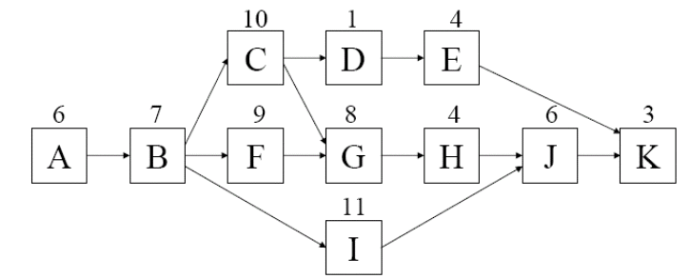
进度计划制定方法与工具： CPM(关键路径法)练习
上图项目的关键路径是什么？
在上图中增加一项历时5天的新活动R，新活动R的前导活动是F，后续任务是G，问项目的工期是多少单位？
根据上图，你完成了最初的进度计划，并发现活动C的竣工日期滞后于规定的交付日期。为了对项目历时进行压缩实现进度目标，你应该如何做？
A、减少活动E的工作 B、对活动B增加资源 C、对活动I进行外包
D、将活动C分为两部分，并使得新设立的活动CA与活动A并行。

Slide 105
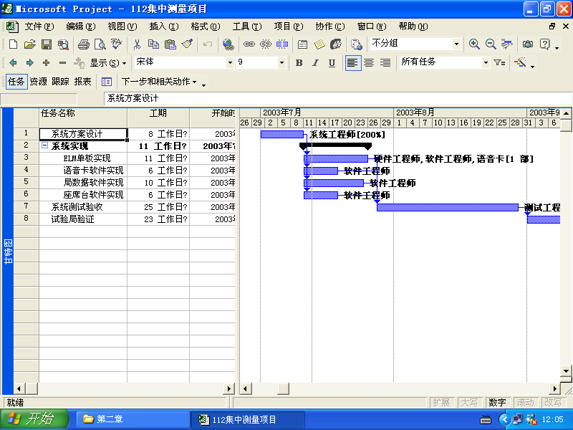
进度计划制定方法与工具：形成进度计划
GANTT图
是对任务的一种罗列，标明任务名称、开始时间、完成时间、工期、资源名称等。
采用GANTT图虽然没有PERT图直观，但简单、罗列任务多，实际最常用。
示例

Slide 106
重申制定计划的时间
在概念阶段和计划阶段，在四个时间点四次制定不同阶段和层次的项目计划。如下图所示：

Slide 107
几点经验分享
由上往下制订与由下往上修改相结合
在制订每一层计划时均要充分考虑上下层计划的约束关系
与各相互关联的计划、职能部门充分沟通、协调
识别假设与约束
留有余量
自上而下制定
自下而上修订
70%
30%
资源线

Slide 108
演练 – 项目计划制定
各小组根据选定的项目目标制定项目计划
1、列出WBS表1/2级；
2、估计工时，画出PERT图；
3、找出关键路径。

Slide 109
内容提要
项目管理的基本概念
项目组织结构
项目目标管理
项目需求管理
产品开发流程回顾
项目计划制定
项目计划控制
质量与成本管理
风险管理
项目沟通管理

Slide 110
业界在计划控制过程中存在的问题(举例)
项目计划制定后，不依据计划进行项目控制，计划约束力弱；
没有按（项目计划）基线来管理项目，导致项目的进度拖延、预算超支、项目质量达不到要求、交付件不完整；
过多的不可控变动（如：市场需求、计划、资源），影响计划执行：
需求变更缺乏控制，忽视需求的变更和变更控制；
技术方案变化频繁；
项目合同管理不严格；
未根据变化及时调整计划；或者更改随意，更改过程不规范；
没有充分利用项目计划进行事前的分析，起到预警作用；
技术问题没有得到及时解决；
在项目控制的过程中对风险的识别和规避不足；
资源配备、供给不及时；

Slide 111
为什么要进行计划控制？

Slide 112
计划的分层实施与分层控制
分层实施、分层监控
LPDT(项目经理)
一级计划
PDT代表
二级计划
子项目经理/
模块负责人
三级计划
项目成员
个人工作计划

Slide 113
计划监控
各级监控点的设立遵循两个原则：
A、里程碑
B、时间间隔比较合理
监控计划的表现形式为：计划监控总揽图和计划监控一览表。
计划监控总揽图将各级计划的关键点浓缩在一起，直观，便于控制。
通过计划监控一览表，严格定义每一监控点的完成标志。

Slide 114
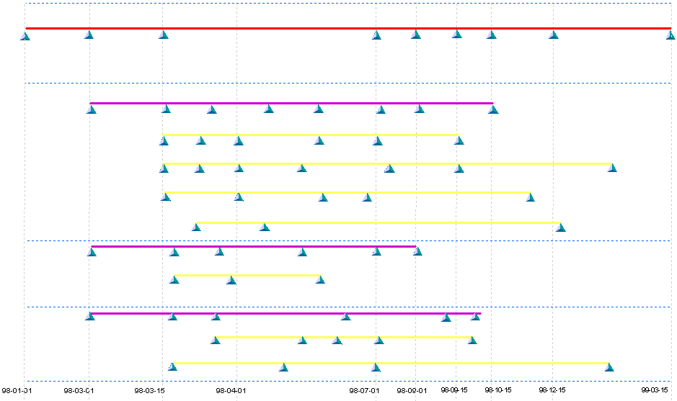
计划监控总揽图(举例)
一级计划监控点
概念决策
计划决策评审完成点
软硬件总体方案完成点
联调启动点
联调完成点
试产决策评审完成点
试产启动（市场发布评审）完成点
试产启动（市场发布评审）完成点
量产决策评审完成点
硬件计划监控点
计划决策评审完成点
硬件总体方案完成点
关键器件认证完成点
电源样件验收完成点
第二批投版启动
整机试装结论同哦
联调完成点
试验局评估完成点
单板硬件开发三级计划监控点
硬件总体方案完成点
单板硬件总体方案完成
单板软件概要设计完成（可选）
第二次投板启动
单板软硬件调试完成
BOM清单实施
器件三级计划监控点
关键器件选型完成
器件选型完成
清单预审点
所有新器件认证完成
IQC文件拟制
器件失效性分析完成
替代试验完成
结构三级计划监控点
电源三级计划监控点
初步结构方案设计完成
结构总体方案设计完成
结构造型图纸审核
结构样机完成
结构造型图纸归档
软件计划监控点
电源总体设计完成
电源样机验收完成
电源批量生产验收完成
计划决策评审完成点
软件需求分析完成点
软件概要设计完成点
软件详细设计完成点
软件集成测试完成点
软硬件联调，合版本（版本发布点）
软件模块开发三级计划监控点
软件需求分析完成点
模块软件概要设计评审
模块软件详细设计评审
测试计划监控点
产品测试计划完成点
硬件测试计划完成点
软件测试计划完成点
系统测试计划完成点
产品测试完成点
内部鉴定通过点
软件测试三级计划监控点
软件测试计划完成点
软件单元测试完成点
软件集成测试计划完成点
软件集成测试 完成点
试验局评估完成
硬件测试三级计划监控点
硬件测试计划完成点
单板软硬件审查（可选）
单板软硬件测试完成（可选）
硬件集成测试完成点

Slide 115
计划监控一览表（部分）

Slide 116
计划控制的手段
1、项目报告
2、项目会议
3、计划变更控制管理
4、状态转移
5、决策评审、产品例外管理
6、合同书
7、计划的测评
8、预警

Slide 117
计划控制手段之一：项目报告
报告关系示例

Slide 118
计划控制手段之一：项目报告
报告模板A：项目周报（即项目组周报）——项目经理
报告模板B：产品月报——产品经理
报告模板C：产品线月报——产品线总监
报告模板D：研发综合报告——产品计划处
产品处于紧急状态时，还要启动产品日报

Slide 119
计划控制手段之二：项目会议
产品开工会
产品周例会
产品月度例会
产品阶段决策评审会
产品项目结束会议

Slide 120
会议内容与程序
会议内容（以问题为中心）
  里程碑计划为什么没有完成？
  其影响如何？
  工作何时可以完成？
  是否需要替补行动计划？
  何日才能回到计划进度上来？
（如何保持会议高效？）会议程序
  会前
  会中
  会后

Slide 121
计划控制手段之三：计划变更控制管理
计划更改须经过评审，其评审批准部门同计划制定。一级计划更改须填写一级计划更改单，并修订相关计划。
原则上，一级计划不予修订，二、三级计划要及时修订滚动。以保证一级计划最终按目标实现。
在版本立项通过后，即为该版本建立状态转移表，直至版本转产，状态转移表是一级监控的检查档案。

Slide 122
计划控制手段之四：状态转移监控
在立项通过后，即建立状态转移表，直至版本发布。
状态转移表是一级监控计划的检查档案：

Slide 123
计划控制手段之五：决策评审和例外管理

Slide 124
计划控制手段之六合同书
Notes:
LPDT:PDCP

Slide 125
合同书/任务书主要内容
合同的执行者，主要承诺如下目标：
  进度目标:指开发的进度方面，主要考核指标为计划的完成率、物料及时齐套率等
  质量目标：主要指稳定性方面，其考核指标包括故障率、单板直通率、各种问题反馈、处理率、文档合格率等、需求规格重大修改率等
  成本目标：主要指设计成本降低方面，其考核指标为设计成本降低额、呆死料发生额等
  人均毛利额：主要指人均销售毛利额
  器件复用提高、独家供应商减少方面的目标
合同的发包者，其承诺的主要目标如下：
  资源及时提供，特别是人力资源的及时提供
  保证及时组织评审
  保证及时提供相关文档资料
  保证及时处理跨部门问题等

Slide 126
计划控制手段之七：计划测评

Slide 127
计划控制手段之八：预警

Slide 128
计划控制手段之非正规控制
通过工作之外的交流和沟通进行控制，在非正规控制的场所要比在办公室更坦率、更诚实，这样能了解到正在酝酿的问题，这要比等到这些问题出现在情况报告中或某次会议上快得多

Slide 129
讨论
讨论本小组项目的计划控制方法，请人上台讲述。

Slide 130
内容提要
项目管理的基本概念
项目组织结构
项目目标管理
项目需求管理
产品开发流程回顾
项目计划制定
项目计划控制
质量与成本管理
风险管理
项目沟通管理

Slide 131
技术评审 - 保证质量的重要手段
技术评审是保证质量，提高效率的好办法，但要真正让它发挥作用，还必须认认真真地明确评议的要素，划分清楚评审的职责
  何时进行评审
  谁来评审
  评审什么（不要陷入细节）
  下什么结论（避免会议没有结果或形不成决议、无人下结论或拍板）

Slide 132
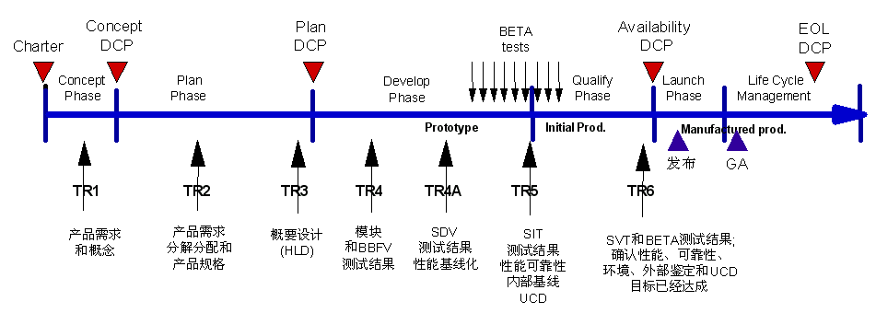
研发流程中的技术评审（TR）

Slide 133
有效的评审
合理计划
事前预审
会上解决争议问题

Slide 134
技术评审程序
评审计划（时间、职责、交付件、分工）
评审要素表自检
评审材料准备（报告初稿或会议胶片）
技术评审会议
生成或优化评审报告
PDT经理审核报告
技术评审度量
评审报告会签
评审报告发布
评审结论执行

Slide 135
测试
产品开发不同阶段测试人员的参与策略
单元测试
集成测试
系统测试
验收测试
β测试
局部参与、重点监督
重点负责
重点参与、局部协助
Notes:
V模型

Slide 136
小结：如何在设计中构建质量
质量是设计出来的：
1、
2、
3、

Slide 137
关于成本的三个公式
70年代：成本+利润=价格
80年代：价格-成本=利润
90年代~：价格-利润=成本

Slide 138
开发成本与产品设计成本
开发成本：开发成本就是研发为开发产品而支出的期间费用，这项成本应该由公司级成本控制中心每月进行核算
产品设计成本：则是开发出的产品的生产成本，主要是材料成本，加上制造费用，从而形成产品的生产成本
一般重点在于控制产品的设计成本
Notes:
考虑制造工艺对生产成本的影响（在设计中，构建产品的可制造性，它也是影响成本的一个重要因素）

Slide 139
设计成本管理的过程

Slide 140
降低设计成本的工作模式
重点关注BOM成本
关注全流程的成本：
  提高产品质量，减少质量原因带来的维护成本的提高
  关注制造成本：
    核心手段：DFM工艺设计，提高可制造性和直通率
  关注销售：
    提供的是SOLUTION，而不是一个单一产品
    本产品与在用设备的关联度
Notes:
重用：QCT，包括对采购成本的影响，以及降低物料库存，包括备品备件。增加新物料的负面影响

Slide 141
采用标准件/共用件
标准零件的使用可以极大地降低下游制造和服务的成本：
减少零件数量
- 通过减少50％的零件数量，可以减少 3％的基本制造成本（BMC）
-- 批量采购协议（更多的采购量）
-- 制造运作效率（库存、废料等）
行业标准零件与特殊要求的零件
- 通过减少唯一零件，可以减少15％的BMC
-- 定制零件的价格（验证、制造流程、测试）
-- 采购效率（数量、内部成本）
-- 制造运作效率（库存、废料等）
Notes:
尽量减少特殊要求的零件。

Slide 142
内容提要
项目管理的基本概念
项目组织结构
项目目标管理
项目需求管理
产品开发流程回顾
项目计划制定
项目计划控制
质量与成本管理
风险管理
项目沟通管理

Slide 143
风险不可管理？
采购人员：供应商无法准时供货，我们没有后备供应商。只能等待他们供货。
PM：项目根本不可控，一天到晚都在忙于突发事件。今天老总说还要抽调3个人去支援别的项目。
RD人员：没有办法，我们的进度只能Delay了。原以为没有问题的算法现在无法采用，只能重写。
市场人员：你们怎么搞的嘛？这么慢！Andeway已经推出新产品了，我们的计划被全部打乱了。
Notes:
HR风险、供应风险、市场风险、技术风险

Slide 144
风险概念
风险（Risk）
  是可能发生的、潜在的事件。
风险的两个关键要素
  风险的发生具有随机性
  一旦发生，对项目的影响是有害的或负面的
风险管理
  就是对项目风险进行识别，并对已识别的项目风险进行评估、计划和控制的项目管理过程。

Slide 145
风险及其影响
Notes:
研发项目的典型风险：技术不成熟、人员变动、需求变更、外协、采购延误（新供应商开发）

Slide 146

风险管理4个步骤
风险识别
风险评估
项目团队
风险监控
风险响应计划

Slide 147
风险识别
确定项目有哪些风险。分析风险产生的各种原因或影响因素，以确定风险来源， 识别风险触发器，定义风险 。
标识风险的常用方法
  访谈、调查
  头脑风暴（Brainstorming）
  专题讨论会（Workshop）
  历史经验数据、风险数据库RDB（Historical Information）
  专家建议法（ SMEs ：Subject Matter Experts）

Slide 148
风险来源
市场突变/客户需求变化
技术不成熟
竞争对手行为
合作伙伴/供应商事件
资源冲突
资金困难

Slide 149
风险评估
比较风险的大小，确定风险的性质。通过对识别的风险进行定性、定量的分析，包括发生的概率、影响的严重性等，进行风险优先级排序。
风险评估维度
  发生概率（Risk Probability）
  得失量（影响程度）（Amount at stake）
  风险影响（Risk Impact）= 发生概率平P * 得失量A

Slide 150
确定风险等级（定性）
得失量A
(影响程度）
高
中
低
M | H | H
L | M | H
L | L | M
低 中 高
概率P

Slide 151
风险响应计划
制定风险响应的措施和实施步骤。按照风险的优先级，制定相应的措施，包括风险规避、转移、缓解、接受。
风险应对策略
  规避
  转移
  缓解
  接受

Slide 152
风险控制/监控
监督、检查风险事件的发生情况以及风险措施的落实情况。通过对风险事件及其来源的控制和对风险落实情况的监督，确保风险措施有效。
风险控制（Risk Control）：就是对风险管理和响应计划进行监控并确保顺利实施的过程。
  这是一个在产品生命周期内持续进行的活动，所以在风险控制过程中，必须注意识别新风险。
Notes:
风险控制的目的：最小化风险对项目的影响

Slide 153
风险管理职责
LPDT （项目经理） | 持续地组织风险识别，分析风险，并制定风险响应计划；
 | 指派风险响应计划的责任人；
 | 安排项目例会审视风险响应计划，监控风险状态；
 | 当风险响应计划评审通过3个工作日内，归档所有风险和更新风险响应计划；
 | 在每个DCP向IPMT报告项目风险状态;
 | 关闭风险。
PDT代表 /核心项目组成员 | 识别风险，经PDT经理认可后进行归档。
风险行动责任人 | 监控风险；执行风险响应计划。

Slide 154
风险管理跟踪表

Slide 155
风险管理计划
项目
注释
1 介绍
描述风险管理计划的用途。风险管理计划陈述项目风险和危险性，项目过程中对风险的重新估计，风险征兆和减缓或规避的计划。
2 项目风险
描述项目风险的识别方法。如果使用检查表，那么应在附录中附上这个表格。列出有极高或高危害的风险。
3 风险重估过程
描述项目过程中如何估计风险和风险状态值改变时的措施。评估程序可以包括以下步骤，如周期性的检查风险或召开关于风险的专门的项目团队的会议，会上逐一讨论每个风险发生可能性和影响力的变化。
当风险发生变化或新风险发生时，要及时更新风险管理计划及相关内容，确保文件的阅读者能了解当前的风险，而不仅仅是项目前期识别的风险。

Slide 156
风险管理计划（续）
4 风险分析
完成对每个极高或高危害的风险的识别。
4.1 （风险1）
4.1.1 描述
对风险进行详尽的描述
4.1.2 风险征兆
列出一些事件和征兆，当这些事件和征兆发生时，风险即将出现。
4.1.３ 风险缓解
描述如何缓解每一个风险。是风险缓解程序的事例。
4.2 （风险2）
4.2.1 描述
4.2.2 风险征兆
4.2.３ 风险缓解

Slide 157
内容提要
项目管理的基本概念
项目组织结构
项目目标管理
项目需求管理
产品开发流程回顾
项目计划制定
项目计划控制
质量与成本管理
风险管理
项目沟通管理

Slide 158
管理流程及交付的审视
1、按照灵活管理调整后的可执行流程，以及每个流程中的角色与人员的对应关系；
2、在每个接口中的接口文件是否书面化，可以按照PBC 进行考核吗？
3、各个部门、项目经理的KPI考核绩效模型是否完善，是否与所有的交付有对应关系？

Slide 159
如何得到上级的有力支持
应该拟定的报告
  计划部分
    市场评估
    产品规划
    业务计划
    资源计划
    开发计划
    销售计划
    追踪计划
  执行部分
    月度、季度、半年、年度总结报告（2到3页）
      各种计划执行审计；
      主要的调整、原因、偏差；
    市场环境检测分析报告
      支持产品的相关市场信息
      战略、战术分析

Slide 160
如何得到上级的有力支持
沟通的技巧
尊重你的领导：将产品战略、战术、经营与公司层、上级的战略、战术、经营对应挂钩，或者建立依赖关系；
关键信息必须透明：完善、详细的时间计划/方案，特别是在资源要求，绩效/考核方面的详细内容；
不要依据上级的偏好行动，在尖锐的问题上单独沟通：按照当面、电话、书面概要、详细方案的优先层级进行沟通，书面是必须的准备；
会哭的孩子有奶吃；
  哭的时间：同情/同病、有解决的可能；
  哭的开场：直奔主题；
  哭的内容：问题及多种解决方案；
  哭的收场：问题解决或替代方案（别吃棒棒糖），及时承诺；

Slide 161
协调不同部门
目标的一致性与优先等级；
前期业务计划制定阶段的资源计划部分
产品线战略、战术、经营的传递；
  战略（部门负责人）：老产品与新产品的过渡计划
  战术（部门二级主管）：新产品的市场定位
  经营（一线工作人员）：新产品的市场环境、产品培训、销售培训
激励措施；

Slide 162
如何用非行政手段加强执行力
观念：加强培训，统一观念；（需求案例）
计划：目标细化，监督促进；（服务支持案例）
行动：以点带面，小步快跑；（渠道案例）
利益：相互依赖，利益捆绑；

Slide 163
以KPI考核来促进价值传递：收集数据

Slide 164
以KPI考核来促进价值传递:设计绩效模型
平衡积分卡
在测评一个项目时，软、硬指标都很重要

Slide 165
进行有效沟通的技巧
预先通知，调整你的沟通风格；（商业计划书案例）
了解心态，换位思考，将话听完；（小飞行员）
解读身体语言，并关注言语动态；
将其写下来；（出口FW产品案例）
不要省略细节；（渠道计划案例）
事实说话：多用量化数据说明；
正确分析优缺点，正面引导和关心；
不迁就：懂得说不，要坚定、简明、友好；
运用期望的力量：明确目标差距，降低期望值；
用行动去改变环境；（胡萝卜、鸡蛋与咖啡豆）

Slide 166
总结
项目管理的概念 (特点、SQCT的平衡、过程曲线)
项目过程
  确定项目目标（SMART、CHARTER）
  选择项目组织（3类组织）
  选择产品开发流程 （裁剪原则）
  制定项目计划（E2E、跨部门、PERT、CPM 、 GANTT ）
  监控项目计划（分级监控、里程碑管理、非正式沟通）
  保证质量、控制成本 (把握过程、生命周期)
  风险管理（4个步骤）
  三分技术七分协调

Slide 167
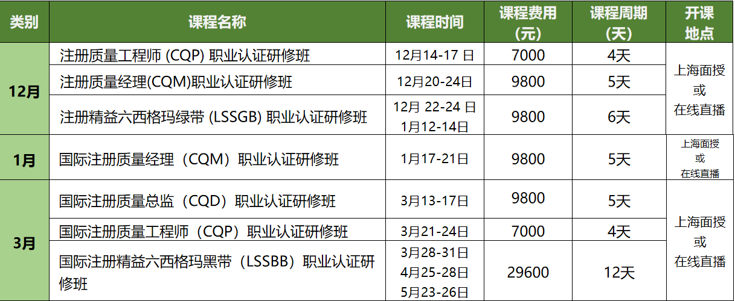

中国质量俱乐部 2023年度12-3月份开课计划
●凡报名参加线上远程教学的同学，可在5年内免费参加同主题的线下课程
●课程赠送老师授课工具包，方便大家复习转化。
●会员企业参加学习，可联系班主任，参加优惠活动。
报名咨询电话：021-52961817
/18964084928

Slide 168
